Slide 1
Feature Extraction
Temu Kembali Citra – Yufis Azhar – Informatika UMM

Slide 2
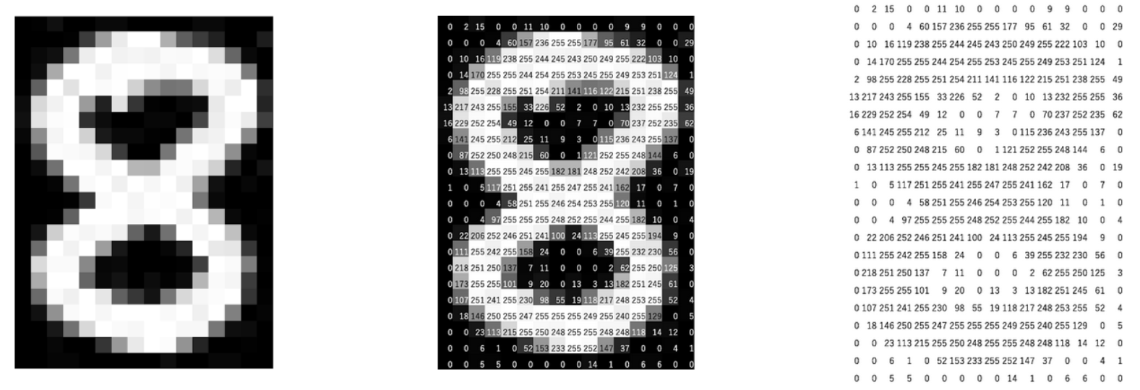
How machine stored images?
What we see
What machine see

Slide 3
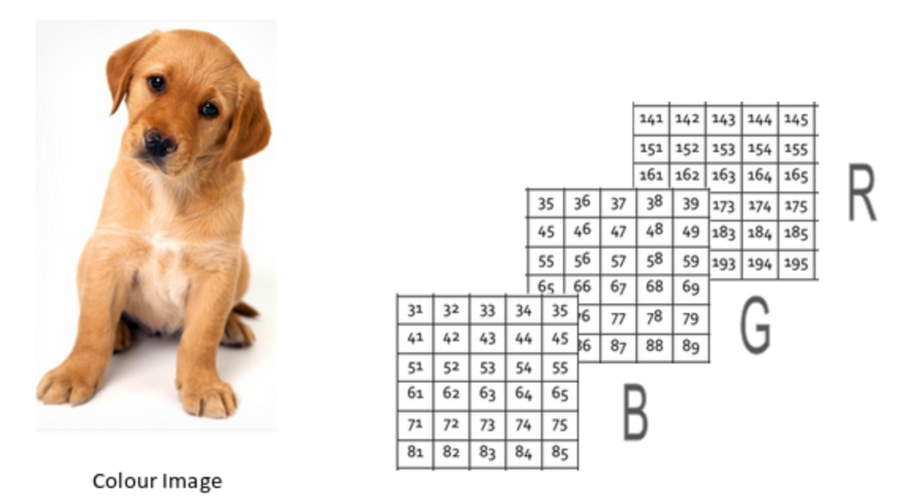
How machine stored images?
What we see
What machine see

Slide 4
What is feature mean?
Dalam image retrieval, fitur (feature) mengacu pada informasi khas dan mewakili yang diekstrak dari sebuah citra
Fitur yang diekstrak ini bisa berupa color, shape, texture, dan lain sebagainya.

Slide 5
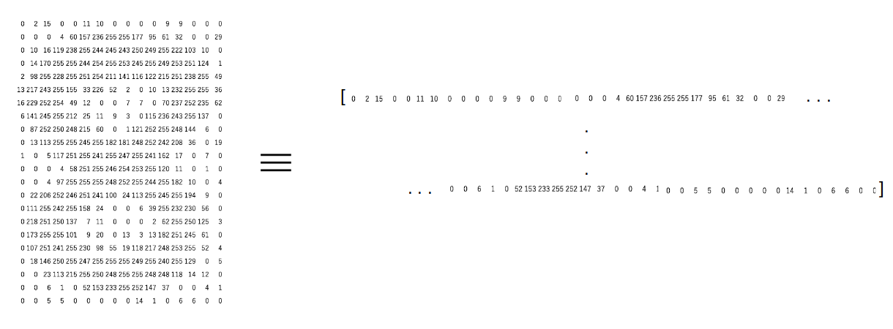
Method #1 : Grayscale Pixel Values as Features

Slide 6
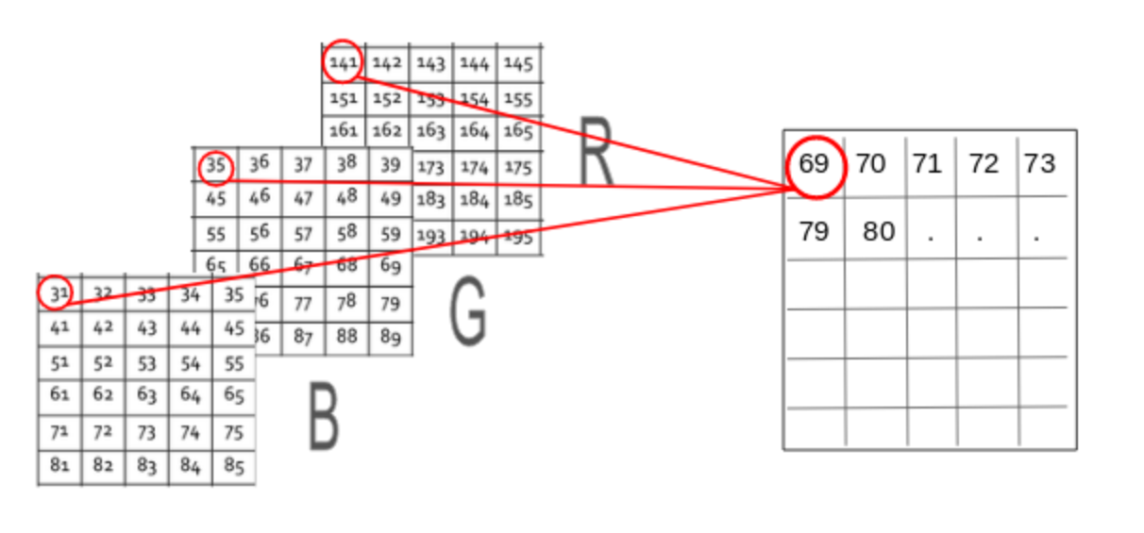
Method #2 : Mean Pixel Value of Channels

Slide 7
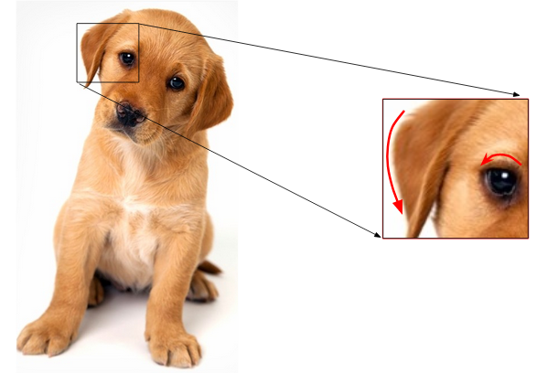
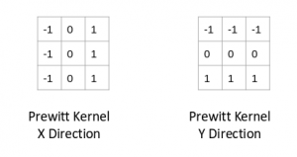
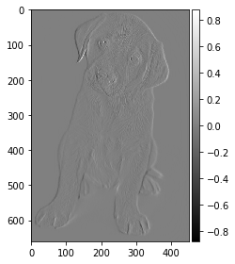
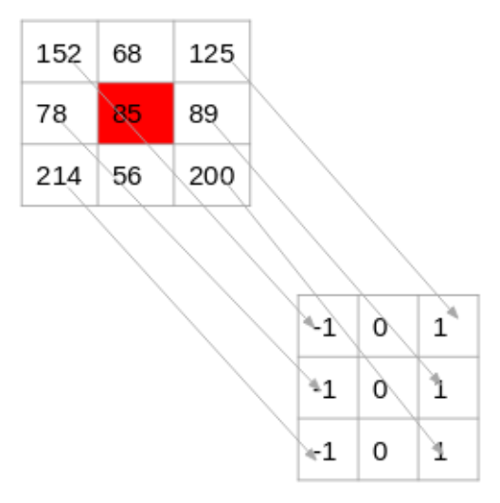
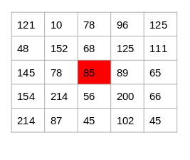
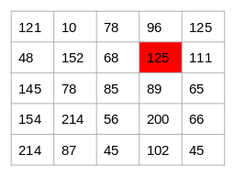
Method #3 : Extracting Edge Features
$$\left(−152\right)+0+125+\left(−78\right)+0+89+\left(−214\right)+0+200=−30$$

